Slide 1

SYNERGY CONSULTING
LETTER RE-DESIGN
For a stylish and legible news-letter
ONLINE-BU
SOUTION-DESIGN
KIM JONG MIN

Slide 2
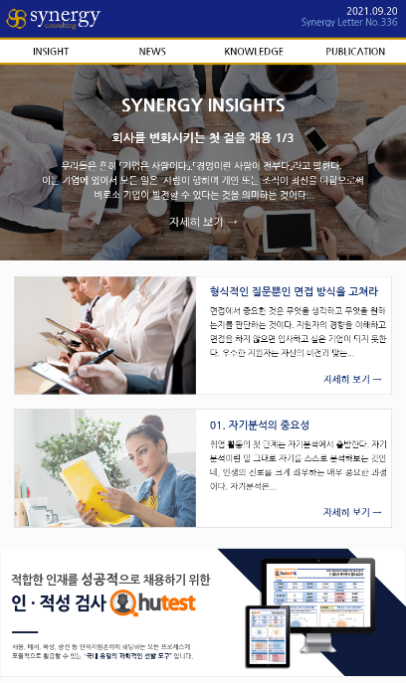
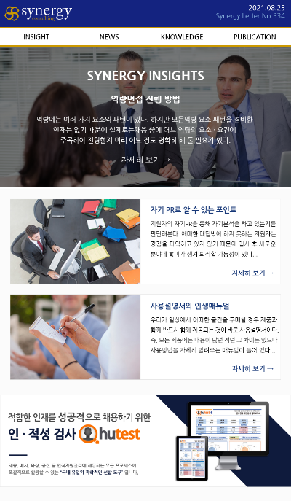
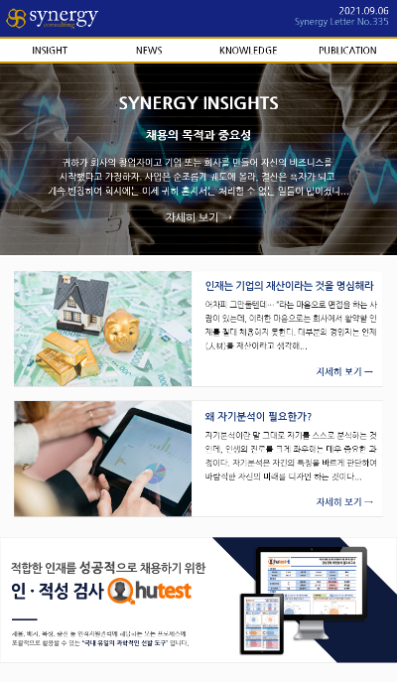
LETTER RE-DESIGN
For a stylish and legible news-letter
SYNERGY LETTER
SYNERGY LETTER는 SYNERGY INSIGHTS를 필두로
다양하고 유익한 정보와 컨설팅, 교육 관련 뉴스
그리고 가이드북 등을 소개, 홍보하는 목적으로
2주에 한 번씩 월요일에 발송되는 이메일 뉴스레터입니다.

Slide 3
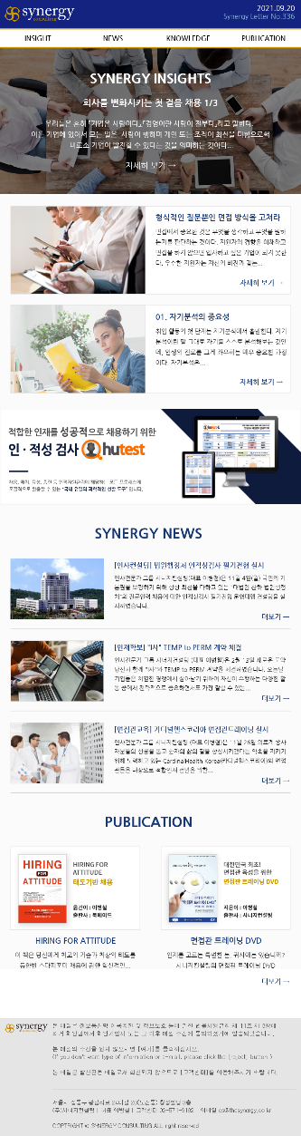
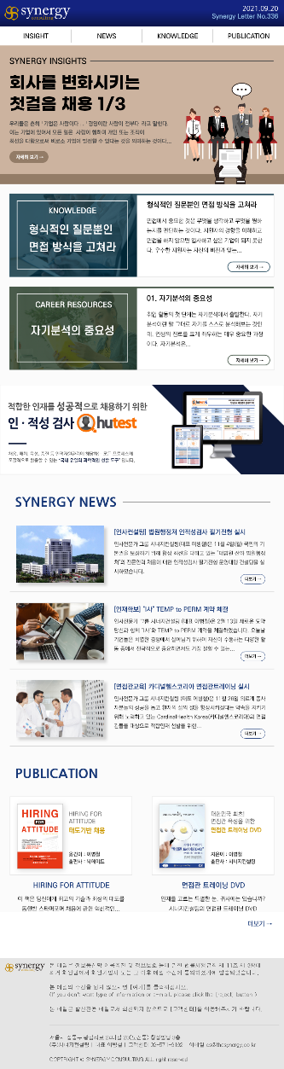
LETTER RE-DESIGN
For a stylish and legible news-letter
기존 레터의 한 눈에 들어와 보기 좋은
전체적인 폼(FORM)은 유지하되,
가독성을 높여주는 폰트 변경과
더 보기 쉽고 흥미도를 높인 이미지 레이아웃 설정,
그리고 전체적으로 여백을 조금 더 줌으로써
한층 더 세련되고 정돈되어 보이는 레터로
리디자인 하였습니다.

Slide 4
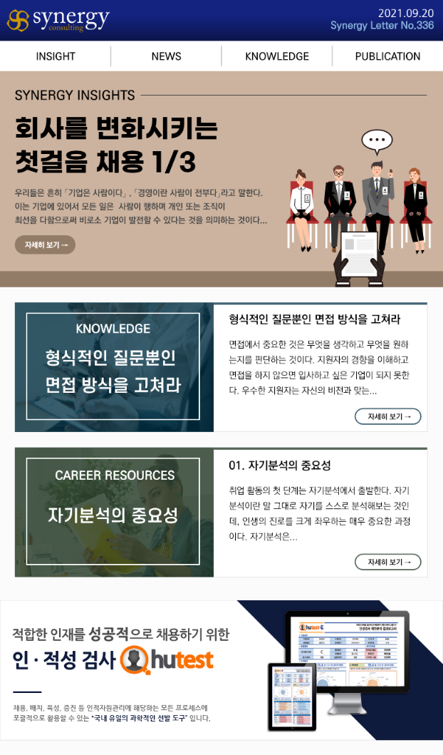
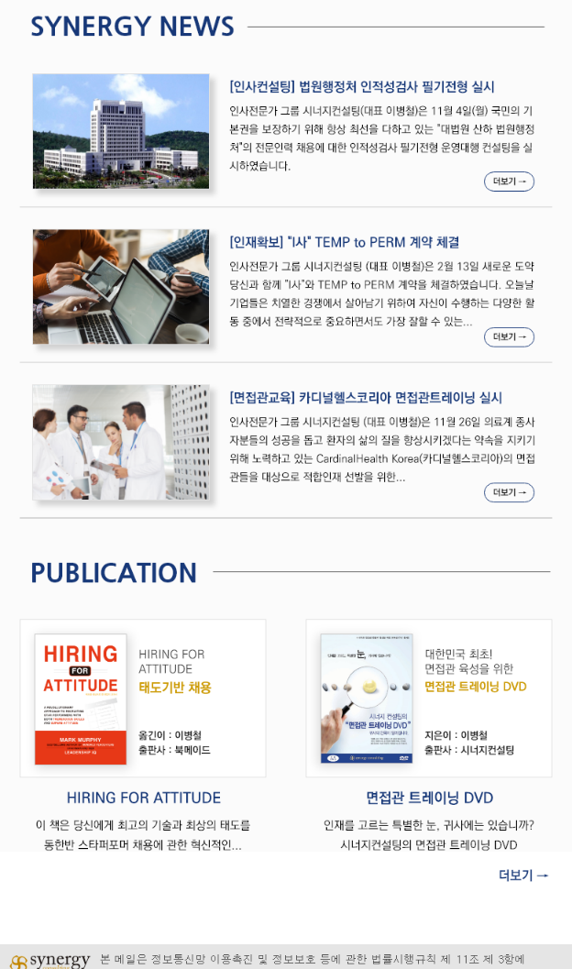
LETTER RE-DESIGN
For a stylish and legible news-letter
- 한 눈에 보는 리디자인 레터 (웹에서 확인하기)

Slide 5
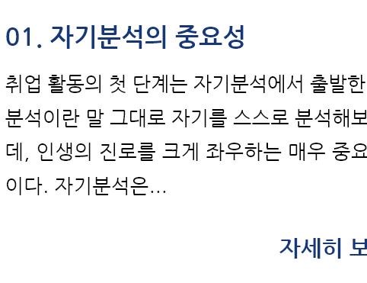
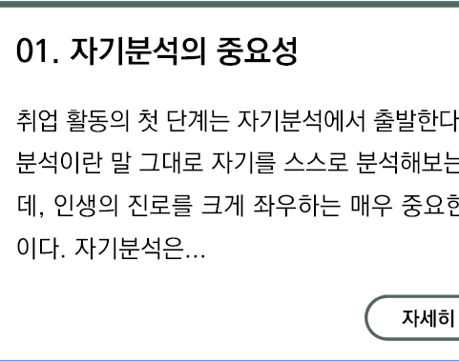
LETTER RE-DESIGN
For a stylish and legible news-letter
- 폰트 변경
기존의 ‘나눔고딕’에서 한국출판인회의에서 제공하고 실제 출판업계에서 사용,
디지털 화면에서 특화되어 인쇄물 못지않은 최고의 가독성을 보여주는
‘KOPub World 서체’를 사용하였습니다.

Slide 6
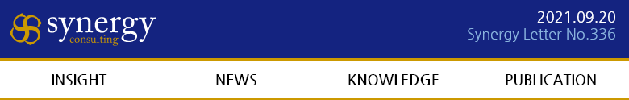
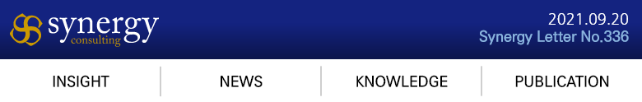
LETTER RE-DESIGN
For a stylish and legible news-letter
기존 헤더 영역의 파란색 영역에 그라데이션을 주어 고급스러운 느낌을 주었습니다.
상단 메뉴의 노란색 영역을 없애고 작은 실선으로 영역을 구별해 더 여유롭고 심플한 느낌을 주었습니다.
①
②

Slide 7
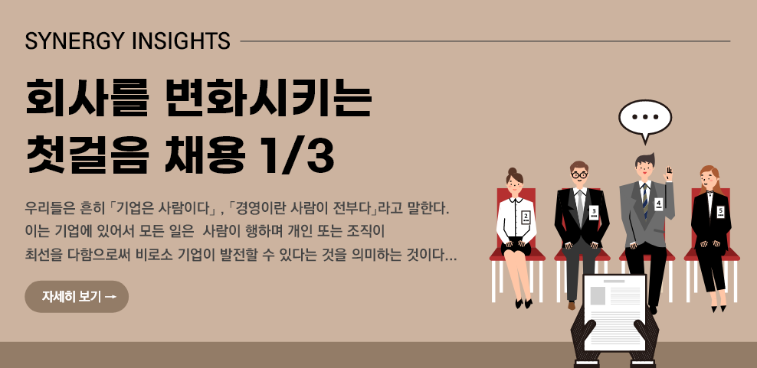
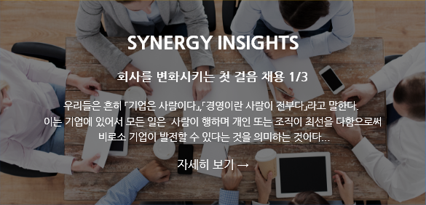
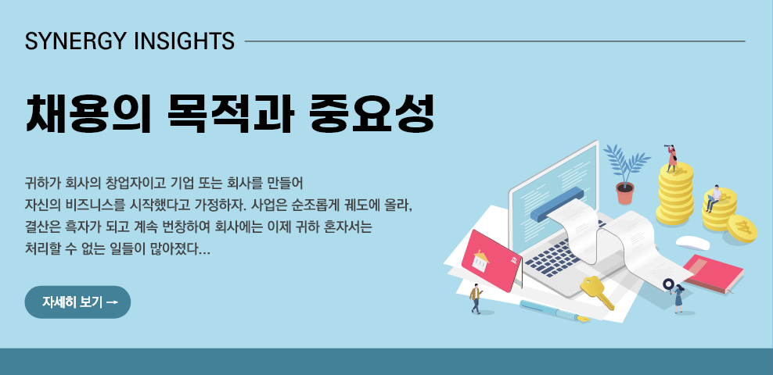
LETTER RE-DESIGN
For a stylish and legible news-letter
다소 딱딱해 보일 수 있는 인사이트의 썸네일 배경 이미지를 아예 없애고
단색 배경에 인사이트 내용과 관련 있는 일러스트를 넣어
보기 좋고 깔끔한 느낌이 나게 만들었습니다.
인사이트의 제목은 핵심 텍스트인 만큼 눈에 확 들어오는 ‘G마켓 SANS 서체’를 쓰고
크기를 제일 크게 키웠으며, 모든 텍스트를 전부 왼쪽에 정돈하였습니다.

Slide 8
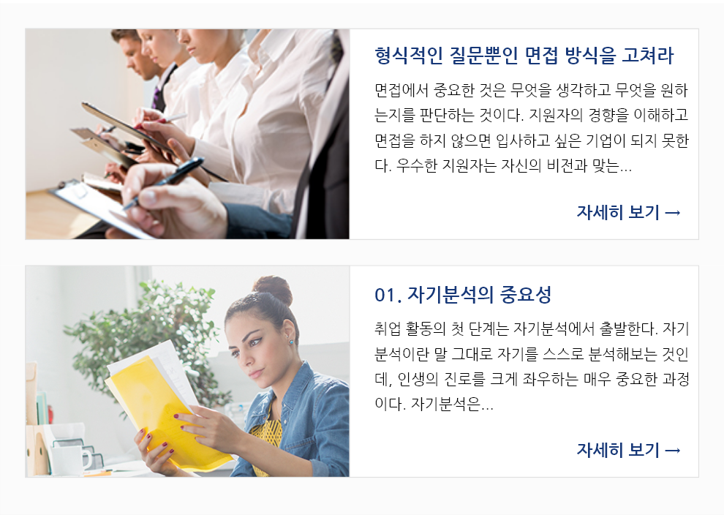
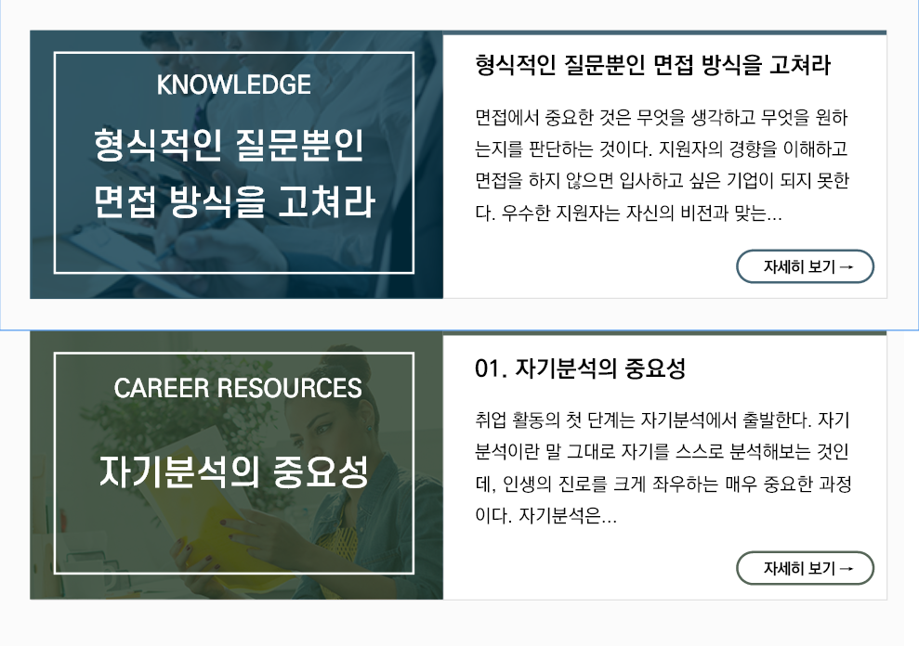
LETTER RE-DESIGN
For a stylish and legible news-letter
Knowledge와 Career Resources 이미지 위에 어둡고 탁한 색을 입혀 제목 텍스트를 넣었고
각 컨텐츠의 메인 색상을 위에 실선으로 넣어 세련된 느낌을 주었습니다.
그리고 기존 파란색 폰트를 모두 없애고 볼드체와 버튼을 넣어 강조 효과를 새롭게 주었습니다.

Slide 9
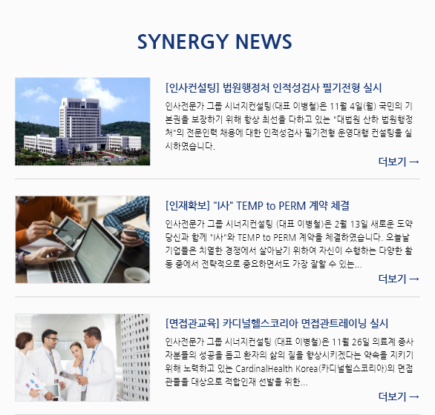
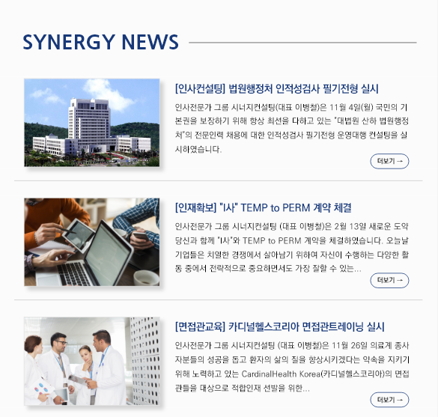
LETTER RE-DESIGN
For a stylish and legible news-letter
①
②
③
SYNERGY NEWS 텍스트를 왼쪽에 정렬시켰습니다.
이미지에 그림자를 넣었습니다.
파란 텍스트 ‘더보기’를 버튼으로 만들었습니다.
※ 전체적으로 컨텐츠의 가로 길이를 줄여 여백의 미를 주었습니다.

Slide 10
감사합니다.
최선을 다 하는 시너지 김종민이었습니다.

